Slide 1

Introducción a las Bases de Datos
Dr. Leon Felipe Palafox Novack
lpalafox@up.edu.mx

Slide 2
Anuncios parroquiales
0

Slide 3
Examen 2
Octubre 22 y 24:
Para ir acorde al calendario de nuestra clase:
Algebra Relacional
Va a ser en dos partes:
1º Examen Individual (22 Octubre)
2ª Evaluación Grupal (24 Octubre)
Calif = 1er Parcial + 2º Parcial

Slide 4
Algebra Relacional
2

Slide 5
Operaciones
R1 := σ_{c}(R2)
C es una condición
R1: = π_{L}(R2)
L es una lista
R1: = π_{[A+B} _{->C, A, A]}(R2)
R3 : R1 x R2
R3 := R1 ⋈_{c} R2

Slide 6
Natural Join
R3 := R1 ⋈ R2
Una variante del Theta-Join
Conecta dos relaciones:
Iguala atributos con el mismo nombre
Proyecta una copia de cada par de atributos igualados.

Slide 7
Natural - Join
R1
R2
Plaza | Tienda | Número
Parque Delta | Starbucks | 2
Parque Delta | Marti | 1
Galerías Insurgentes | Starbucks | 1
Galerías Insurgentes | Marti | 1
Plaza | Colonia
Parque Delta | Roma
Galerías Insurgentes | Del Valle
Perisur | Pedregal

Slide 8
Natural-Join
R3
Plaza | Tienda | Número | Colonia
Parque Delta | Starbucks | 2 | Roma
Parque Delta | Marti | 1 | Roma
Galerías Insurgentes | Starbucks | 1 | Del Valle
Galerías Insurgentes | Marti | 1 | Del Valle

Slide 9
Algebra Relacional / SQL
3

Slide 10
Arboles de Expresión
Una forma fe visualizar los “queries” de algebra relacional es crear árboles de expresión.
Son abstracciones de las operaciones.
Nos permiten tener una visión estructurada de como se van filtrando las tablas.

Slide 11
Dada la relación Clases(nombre, profesor, dificultad), cuales son las clases que imparte Palafox, que son fáciles.

Slide 12
Usando las relaciones, Bares(nombre, dirección) y Ventas(bar, ceveza, precio), encontrar los nombres de todos los bares que estén en Insurgentes o vendan Tecate por menos de $20.

Slide 13
Joins
Inner Join
Outer Join
Left Inner Join
Left Outer Join
Right Inner Join
Right Outer Join

Slide 14
Tablas
Table A
Table B
id | Nombre
1 | Frodo
2 | Gandalf
3 | Harry Potter
4 | Darth Vader
id | Nombre
1 | Kermit
2 | Frodo
3 | Darth Vader
4 | Jon Snow

Slide 15
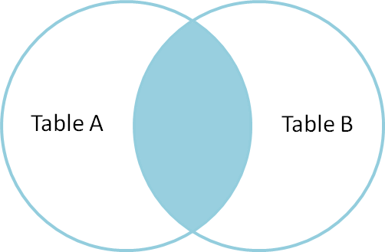
Inner Join
SELECT * FROM TableA
INNER JOIN TableB
ON TableA.name = TableB.name
id | name | id | name
1 | Frodo | 2 | Frodo
4 | Darth Vader | 3 | Darth Vader
Sólo los matches entre A y B

Slide 16
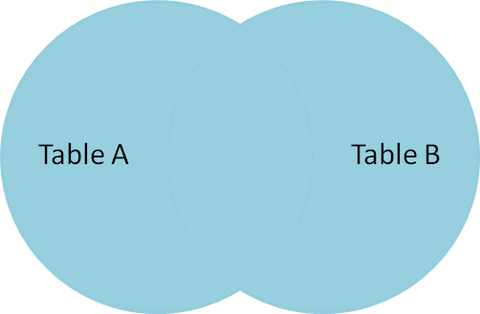
Outer Join
SELECT * FROM TableA
FULL OUTER JOIN TableB
ON TableA.name = TableB.name
Produce todos los elementos de A y B, y donde no existe un match, coloca un NULL.

Slide 17
Outer Join
id | name | id | name
1 | Frodo | 2 | Frodo
2 | Gandalf | NULL | NULL
3 | Harry Potter | NULL | NULL
4 | Darth Vader | 3 | Darth Vader
NULL | NULL | 1 | Kermit
NULL | NULL | 4 | Jon Snow

Slide 18
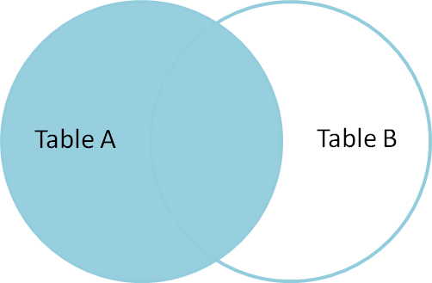
Left Outer Join
SELECT * FROM TableA
LEFT OUTER JOIN TableB
ON TableA.name = TableB.name
Produce todos los elementos de A con los elementos de B (si existen), si no hay un match, escribe NULL

Slide 19
Left Outer Join
id | name | id | name
1 | Frodo | 2 | Frodo
2 | Gandalf | NULL | NULL
3 | Harry Potter | NULL | NULL
4 | Darth Vader | 3 | Darth Vader

Slide 20
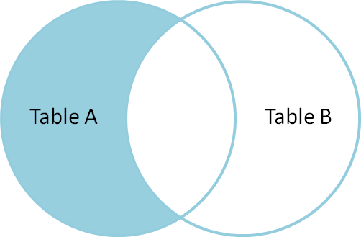
Left Outer Join
SELECT * FROM TableA
LEFT OUTER JOIN TableB
ON TableA.name = TableB.name
WHERE TableB.id IS null

Slide 21
Left Outer Join
id | name | id | name
2 | Gandalf | NULL | NULL
3 | Harry Potter | NULL | NULL

Slide 22
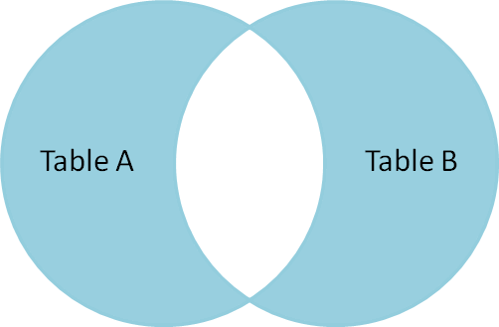
Full Outer Join
SELECT * FROM TableA
FULL OUTER JOIN TableB ON
TableA.name = TableB.name
WHERE TableA.id IS null
OR TableB.id IS null

Slide 23
Full Outer Join
id | name | id | name
2 | Gandalf | NULL | NULL
3 | Harry Potter | NULL | NULL
NULL | NULL | 1 | Kermit
NULL | NULL | 4 | Jon Snow

Slide 24


